Slide 1

Drošu paroļu ģenerators
Autors: Ernests Vīksna
12.j klase

Slide 2

Problēma un mērķis
Lokālā problēma
Lietotāji bieži izmanto īsas vai atkārtotas paroles.
Viena konta noplūde var apdraudēt arī citus kontus.
Nepieciešams ātrs rīks unikālu paroļu izveidei.
Mērķis: izveidot vienkāršu lokālu programmu, kas
ģenerē paroli, parāda drošuma līmeni un pēc izvēles
saglabā ierakstu JSON failā.
8
prasības K1-K8
14
testi T1-T14

Slide 3
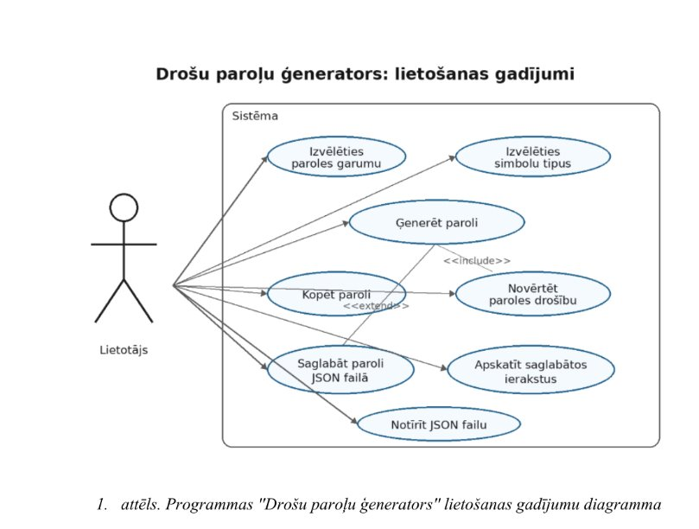
Risinājuma pārskats
K1-K8 funkcijas
Programmas funkcijas pēc tehniskās specifikācijas
K1
zvēlēties paroles garumu​
Izvēlēties rakstzīmju tipus
Ģenerēt paroli
Novērtēt drošumu
Kopēt paroli
Saglabāt JSON failā
Apskatīt ierakstus
Notīrīt JSON failu
K2
K3
K4
K5
K6
K7
K8
Lietotājs vienā logā var izveidot, nokopēt, saglabāt un pārskatīt paroles.

Slide 4
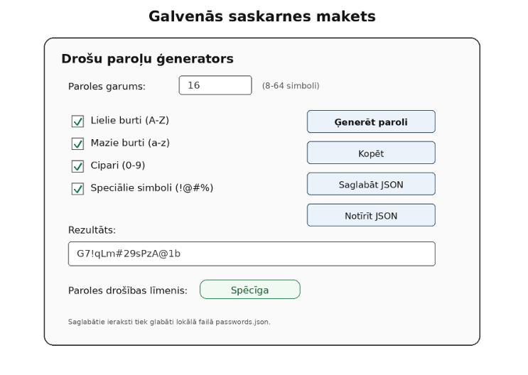
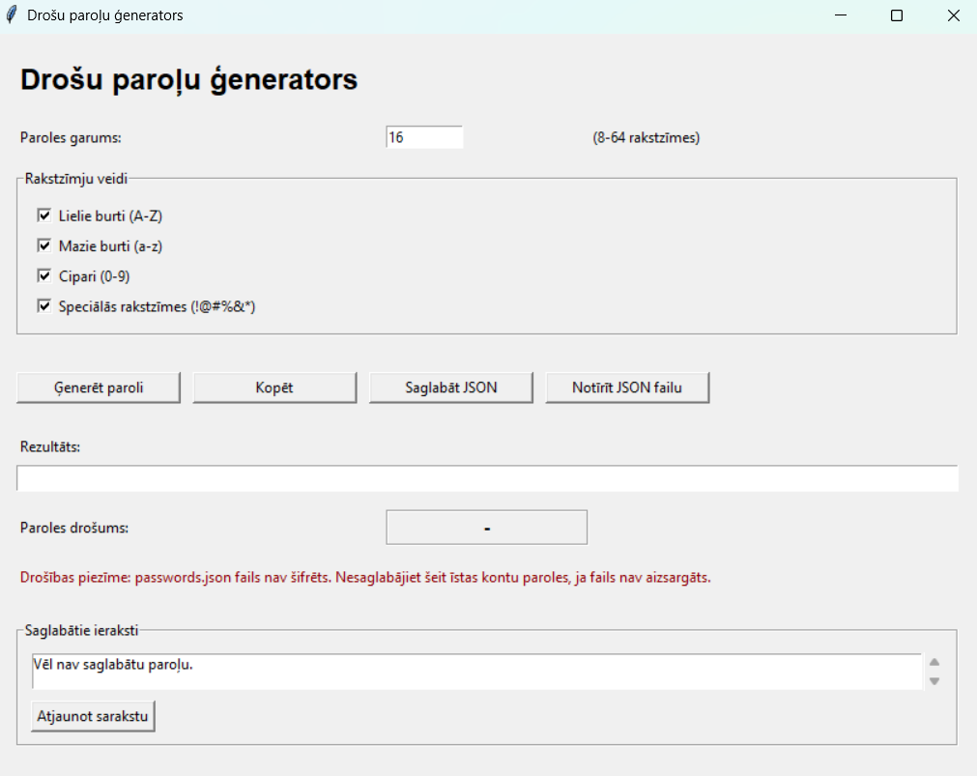
Saskarne un lietošana
No maketa līdz Python programmai
Darbojošās programmas logs:
Lietošana: ievada garumu -> izvēlas simbolus -> ģenerē paroli -> kopē vai saglabā JSON failā.​

Slide 5
Programmas loģika
Ģenerēšana, validācija un drošuma aprēķins
Ievade
Garums
8-64
simbolu tipi
Simbolu kopa
A-Z, a–z, 0–9
!@#%&*
Ģenerēšana
secrets.choice
nejauši simboli
Drošums
vāja -> ļoti droša
Svarīgākie tehniskie risinājumi
def evaluate_strength(parole, atlasito_veidu_skaits):
garums = len(parole)
if garums >= 16 and atlasito_veidu_skaits == 4:
return "Ļoti droša"
if garums >= 12 and atlasito_veidu_skaits >= 3:
return "Droša"
if garums >= 8 and atlasito_veidu_skaits >= 2:
return "Vidēja"
return "Vāja"
Ievade tiek pārbaudīta pirms paroles ģenerēšanas.​
Parolē tiek iekļauts vismaz viens simbols no katra izvēlētā tipa.​
Drošuma līmenis atkarīgs no garuma un simbolu daudzveidības.​
Programma strādā lokāli un nesūta paroles uz serveri.

Slide 6
JSON datu glabāšana
Saglabāšana notiek tikai pēc lietotāja izvēles
Passwords.json
Fails satur ierakstu masīvu. Katram ierakstam ir ID,
parole, garums, drošuma līmenis un izveides datums.
Drošības piezīme: JSON fails nav šifrēts, tāpēc
īstas kontu paroles tajā nevajadzētu glabāt bez
aizsardzības.
[
{
"id": 1,
"password": "6sNt+iH21NP-OPJx",
"length": 16,
"strength": "Ļoti droša",
"createdAt": "2026-06-11T18:41:46"
}
]

Slide 7
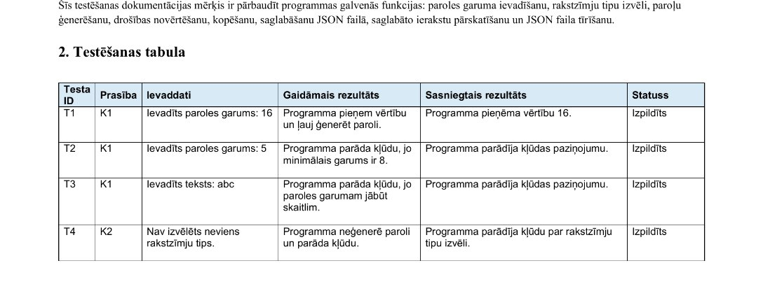
Testēšanas rezultāti
Pārbaudītas galvenās prasības K1-K8
Testēšanas pārklājums
Derīgs un nederīgs paroles garums.
Simbolu tipu izvēle un tukša izvēle.
Paroles ģenerēšana un drošuma līmenis.
Kopēšana, JSON saglabāšana un tīrīšana.
T1-T14
visi testi izpildīti

Slide 8

Rezultāts un projekta nodošana
Kas ir sagatavots GitHub repozitorijā
Programma
Dokumenti
GitHub
Python + Tkinter​ paroļu ģenerēšana
tehniskā specifikācija​ testēšanas dokumentācija
README + projekta faili​ redzami kommiti​
Secinājums: projekts izpilda K1-K8 prasības un ir sagatavots nodošanai GitHub.

